Slide 1
Notes 4 – role uživatele, možnost obnovy zapomenutého hesla

Slide 2
Přiřazení role uživateli
V rámci probírání metod přihlašování uživatelů a kontroly jejich oprávnění jsme se bavili o možnosti postavit oprávnění na rolích. Končili jsme poté výzvou, kterou jste si měli vyzkoušet sami – uživateli by mělo být možné přiřadit 1 roli (např. admin).
Pojďme se podívat na to, jak bylo možné daný úkol vyřešit.

Slide 3
Úprava databáze:
ALTER TABLE `user` ADD `role_id` VARCHAR(50) NULL DEFAULT NULL AFTER `email`, ADD INDEX (`role_id`);
ALTER TABLE `user` ADD FOREIGN KEY (`role_id`) REFERENCES `role`(`role_id`) ON DELETE SET NULL ON UPDATE CASCADE;
Nejprve musíme upravit strukturu databáze – do tabulky „user“ doplníme sloupec „role_id“ s vazbou na tabulku „role“.

Slide 4
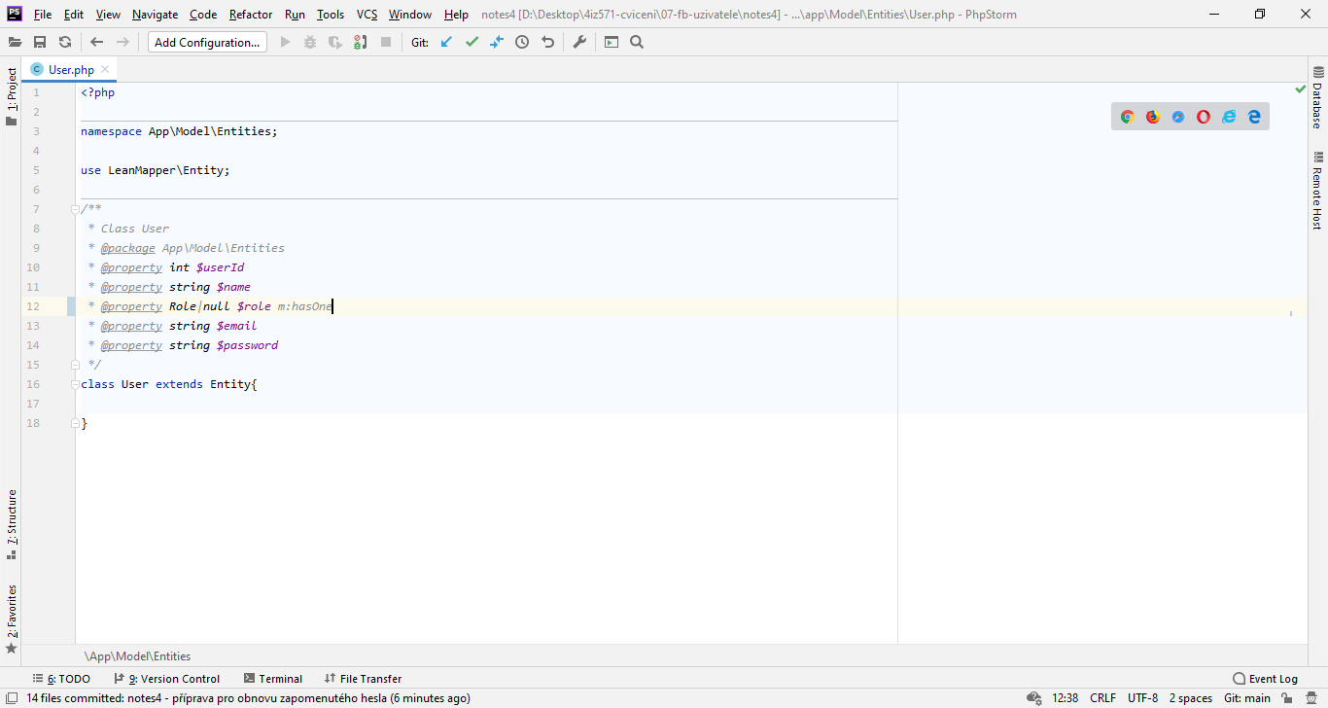
Následně potřebujeme upravit model aplikace:
1) do entity User doplníme vazbu na Role s vazbou m:hasOne (což odpovídá vazbě, kterou jsme doplnili do databáze)

Slide 5
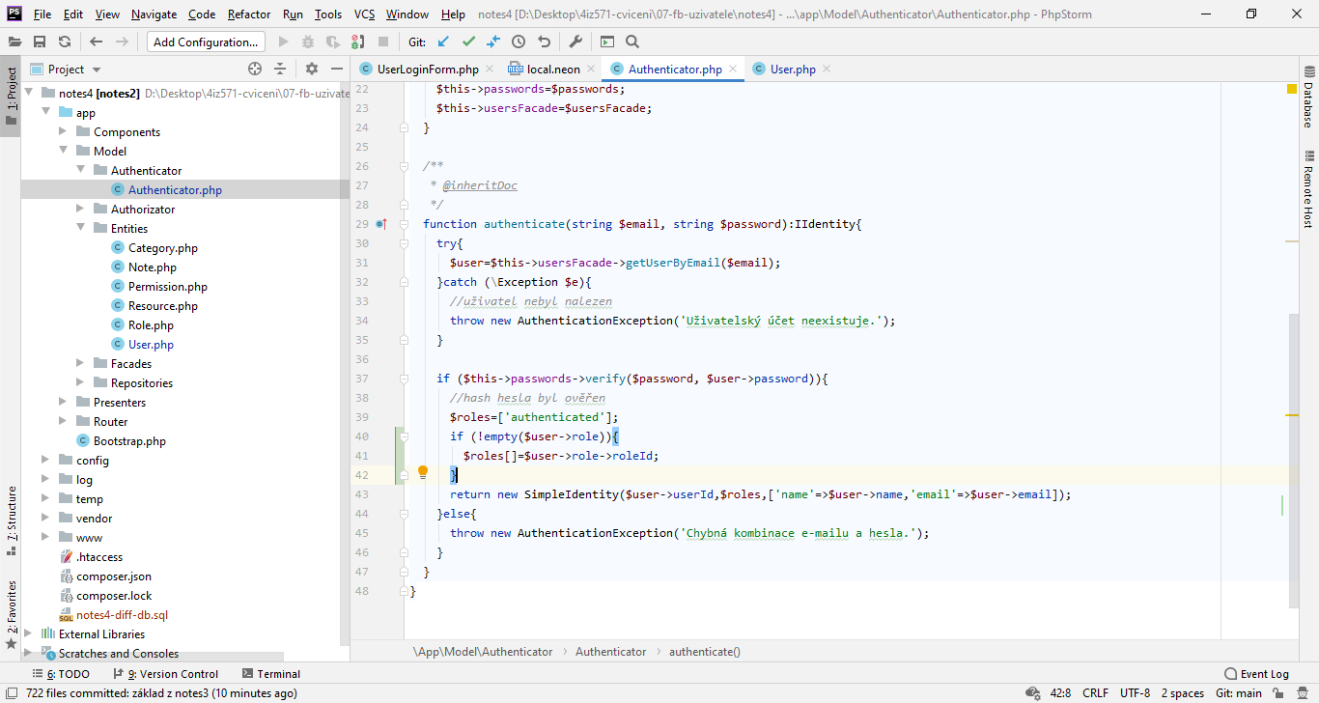
2) Do Authenticatoru doplníme načtení role uživatele. Pokud je daná role uložena v DB, doplníme ji do seznamu rolí ve vytvářené identitě uživatele.
Následně bude fungovat např. to, že kategorie mohou upravovat uživatelé, kteří mají roli „admin“.

Slide 6
Jak na zapomenuté heslo
Když si chce uživatel obnovit zapomenuté heslo:
potřebujeme od uživatele získat e-mail (abychom věděli, který uživatel chce heslo obnovit)
vygenerujeme pro něj dočasný kód pro změnu hesla
kód pošleme uživateli mailem
po ověření kódu necháme uživatele heslo změnit
Pro změnu hesla budeme potřebovat rozšířit model a připravit příslušné formuláře – což už ale umíme, tak není nutné to psát společně na cvičení…
Podívejme se tedy na to, jaké změny byly v aplikaci provedeny ještě před cvičením.

Slide 7
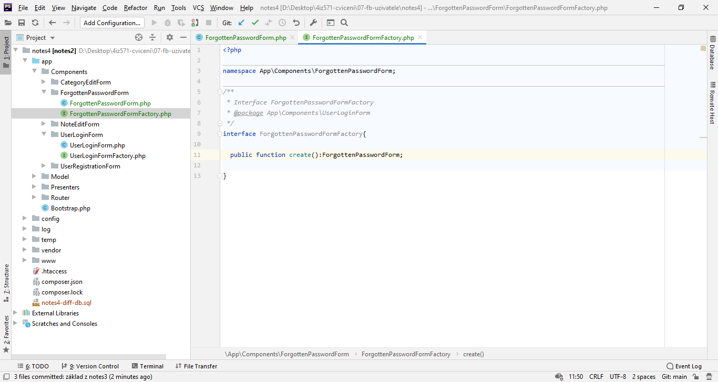
Nejprve vytvoříme formulář, pomocí kterého se zeptáme na e-mail uživatele.
Formulář vytváříme jako komponentu, včetně „továrního“ rozhraní.

Slide 8
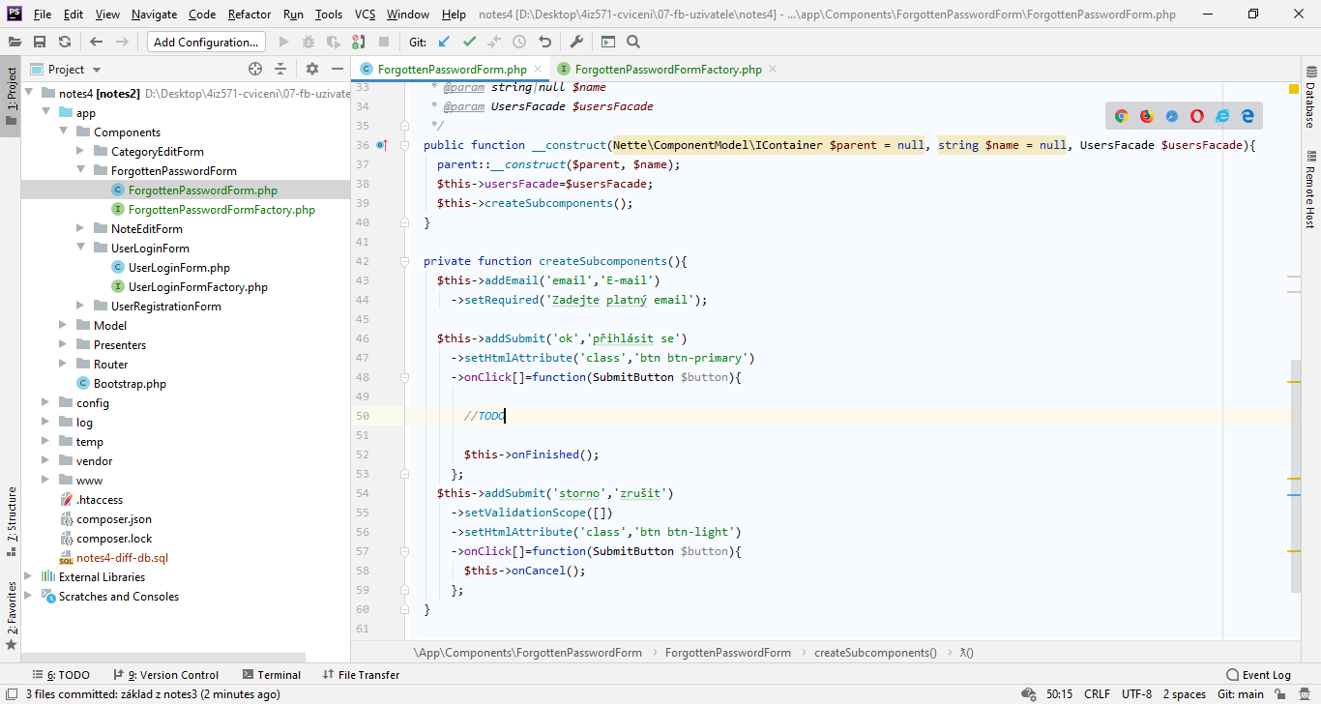
V samotném formuláři pak bude vlastně jen jedno vstupní pole pro získání mailu.
Při úspěšném odeslání budeme vytvářet nový kód pro obnovu hesla a pošleme jej uživateli – ale to budeme dělat společně na cvičení.

Slide 9
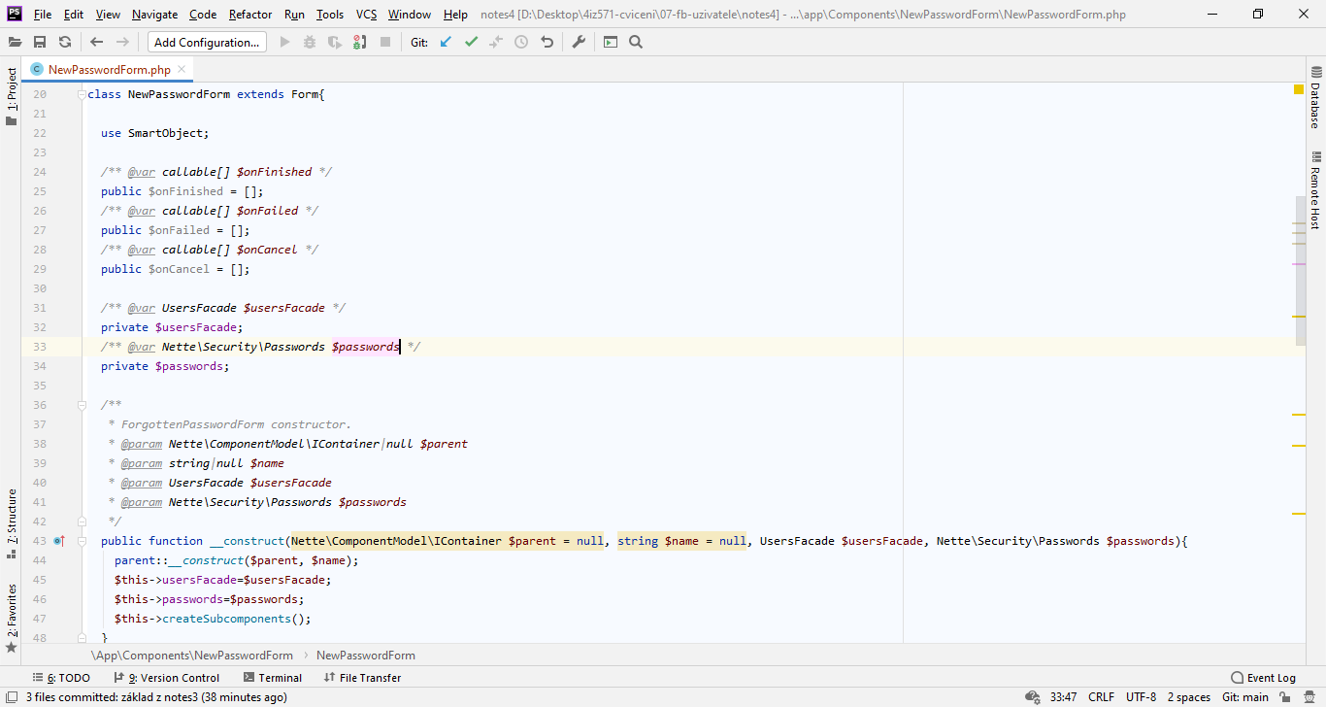
Druhým formulářem bude „NewPasswordForm“. Tento formulář bude sloužit pro samotnou změnu hesla, přičemž z hlediska vnitřní funkcionality se vlastně podobá formuláři pro registraci nového uživatele.
Budeme potřebovat pracovat kromě uživatelů také s hashováním hesel – necháme si tedy jako závislosti předat také instanci třídy Passwords.

Slide 10
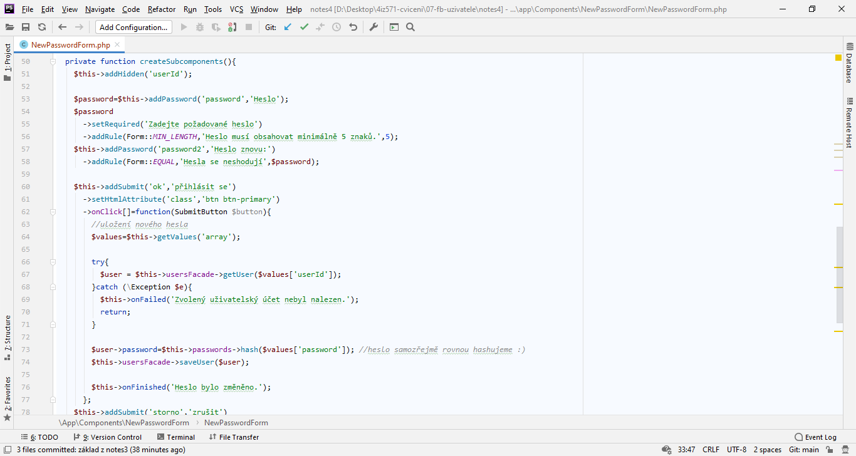
Zeptáme se uživatele 2x na zadání hesla. Pokud se hesla shodují, heslo zahashujeme a uložíme ho k uživatelskému účtu.

Slide 11
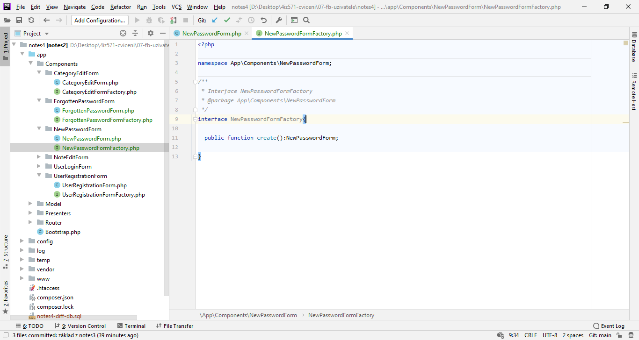
Kromě samotného formuláře NewPasswordForm zase vytvoříme rozhraní pro jeho vytváření návrhovým vzorem Factory

Slide 12
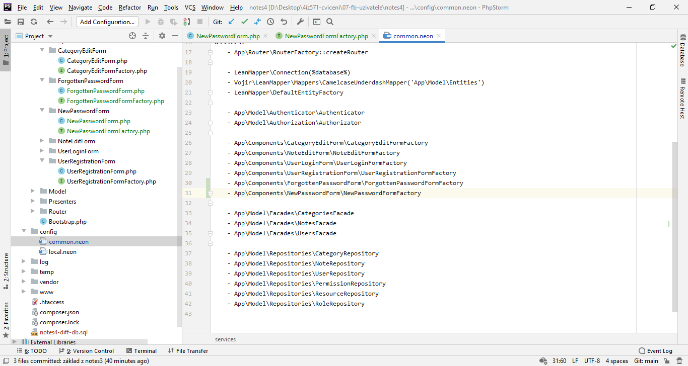
Tovární rozhraní obou formulářů poté zaregistrujeme v configu aplikace jako služby.

Slide 13
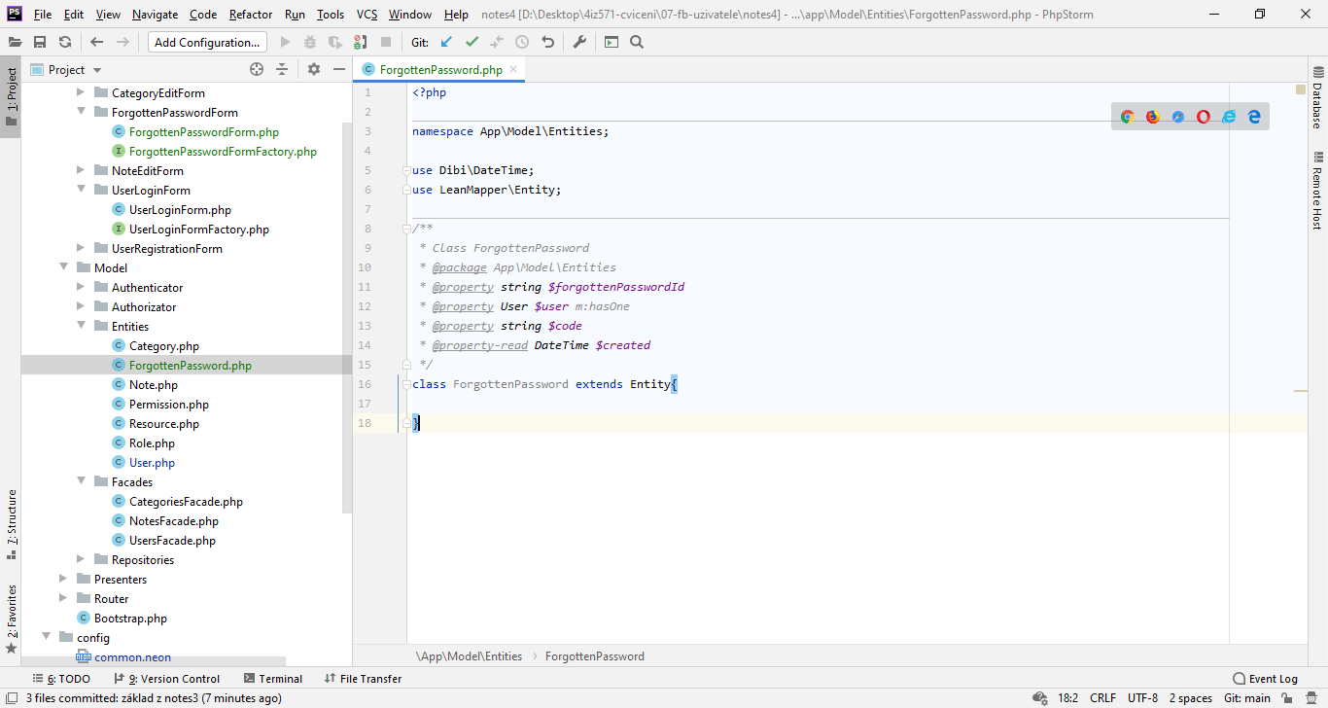
Kódy pro obnovu hesel si samozřejmě musíme někam uložit. Budeme k tomu používat novou entitu ForgottenPassword (a odpovídající tabulku v databázi)
Zapomenuté heslo (respektive kód pro obnovu) má omezenou platnost a je vázán na konkrétního uživatele.
Datum vytvoření si necháme automaticky doplnit databází.
CREATE TABLE `forgotten_password` ( `forgotten_password_id` INT NOT NULL AUTO_INCREMENT , `user_id` INT NOT NULL , `code` VARCHAR(50) NOT NULL , `created` TIMESTAMP NOT NULL DEFAULT CURRENT_TIMESTAMP , PRIMARY KEY (`forgotten_password_id`), INDEX (`user_id`)) ENGINE = InnoDB;
ALTER TABLE `forgotten_password` ADD FOREIGN KEY (`user_id`) REFERENCES `user`(`user_id`) ON DELETE CASCADE ON UPDATE CASCADE;

Slide 14
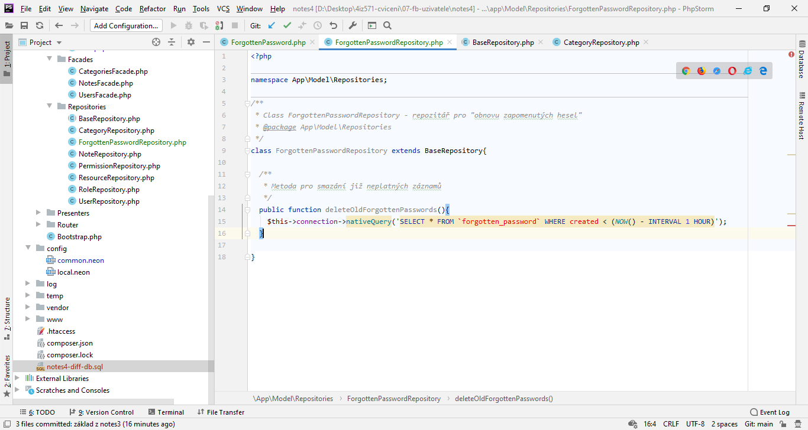
Následně vytvoříme repozitář ForgottenPasswordRepository.
Aby bylo možné jednoduše mazat již neplatné kódy pro obnovu, doplníme do něj metodu pro smazání kódů starších než 1 hodina.
V této funkci ale máme jen výběr – zvládnete upravit daný SQL dotaz tak, aby opravdu mazal?

Slide 15
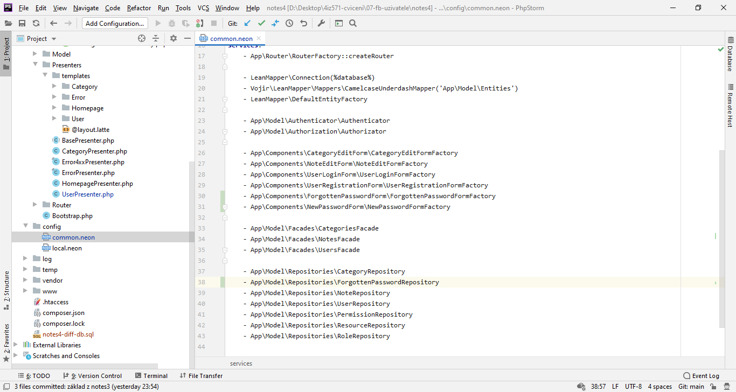
Pro možnost jeho získání jako závislosti repozitář zaregistrujeme v configu.

Slide 16
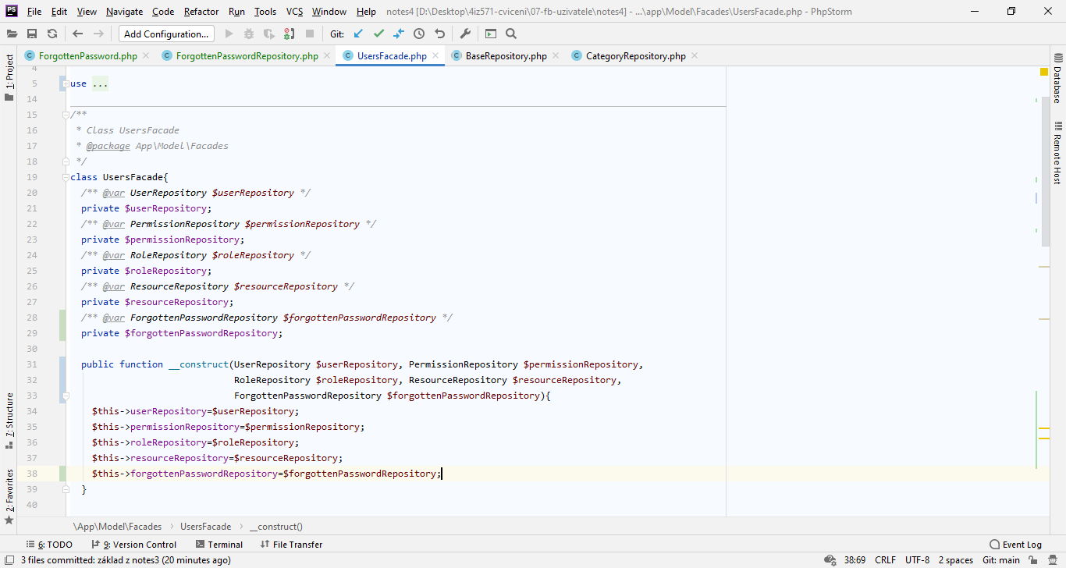
Po zaregistrování už si můžeme nechat předat ForgottenPasswordRepository do UsersFacade.

Slide 17
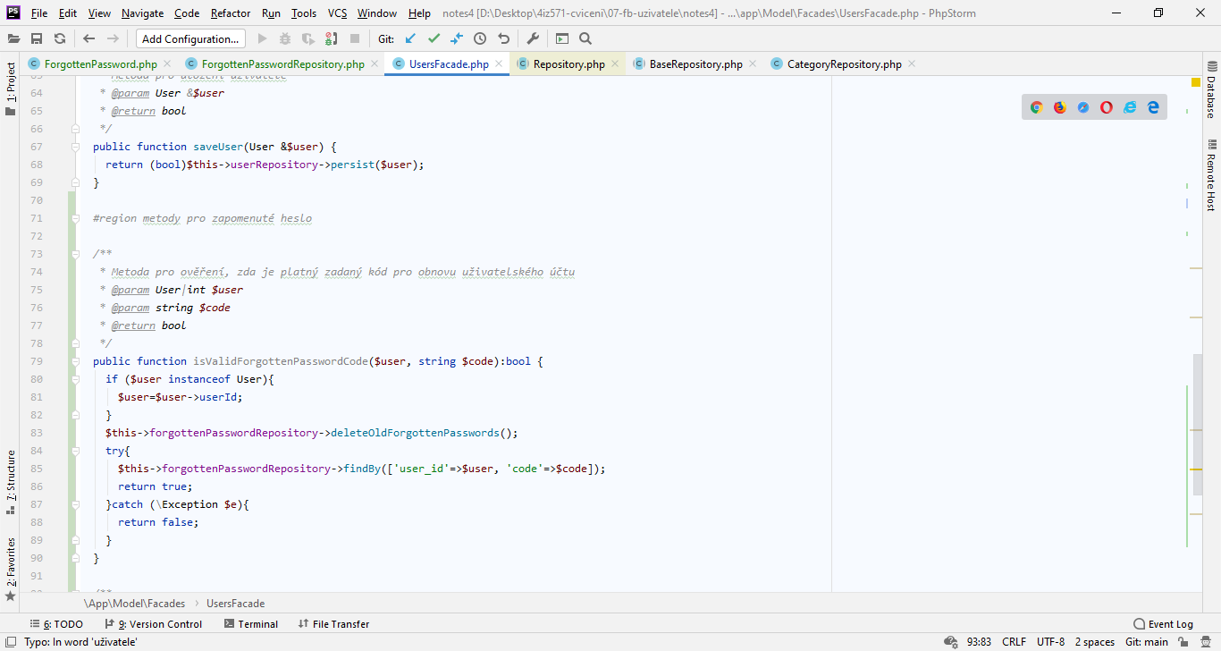
V rámci UsersFacade si postupně vytvoříme metody pro vytvoření nového kódu pro obnovu hesla, ověření platnosti zadaného kódu a smazání již kódů pro zadaného uživatele.
Začneme funkcí pro ověření, zda je zadaný kód platný. V rámci této metody nejprve smažeme již neplatné kódy a pak zkusíme načíst zadaný kód – pokud byl nalezen, je platný.

Slide 18
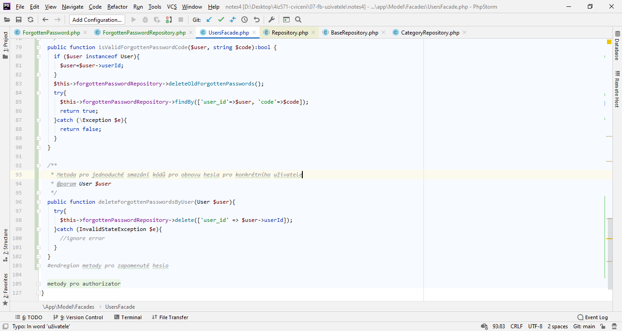
Další bude metoda, která bude umožňovat smazat kódy pro jednoho konkrétního uživatele.
Kódy budeme bez ohledu na jejich platnost mazat v situaci, kdy se daný uživatel úspěšně přihlásil (když se přihlásil, tak už nepotřebuje kód pro obnovu hesla).

Slide 19
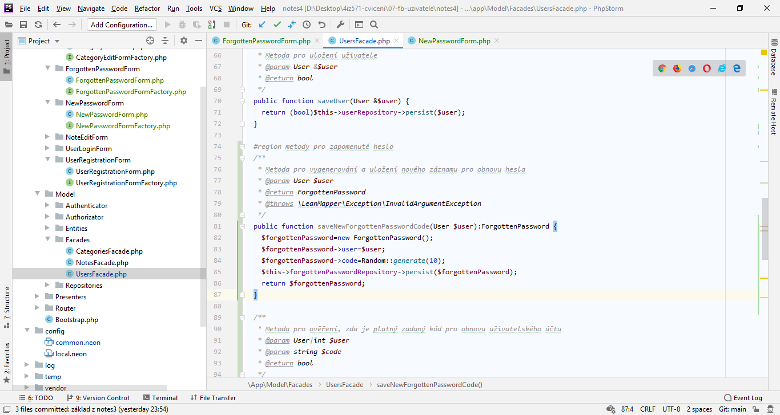
Poslední bude metoda, která vygeneruje a uloží kód pro obnovu hesla pro zadaného uživatele.
Všimněte si použití třídy Nette\Utils\Random, která obsahuje metodu pro vygenerování náhodného řetězce o zadané délce.

Slide 20
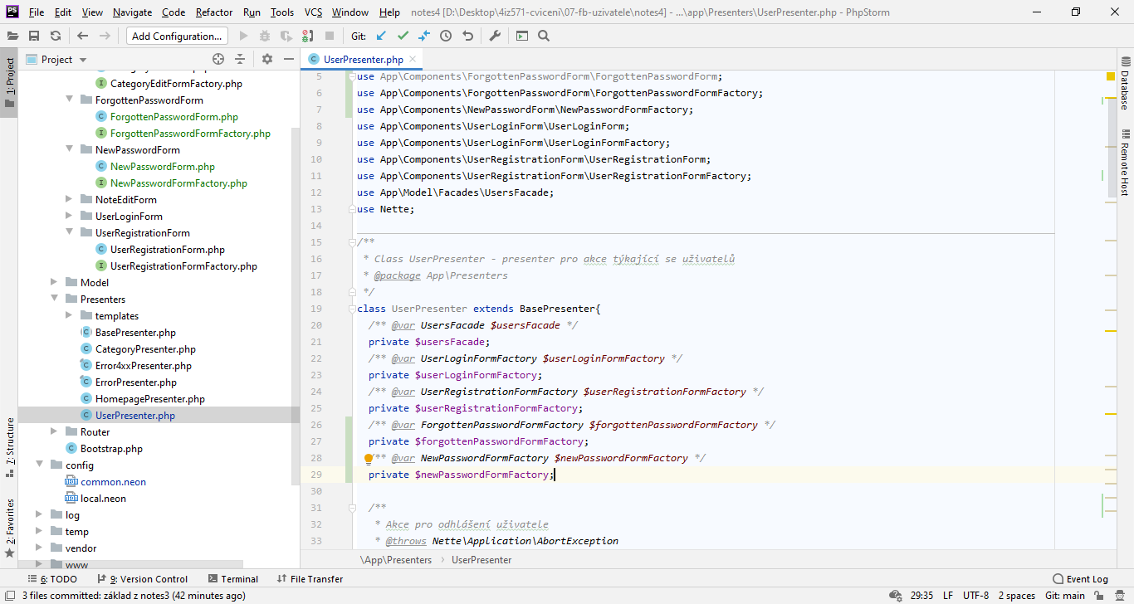
Formuláře i model máme připravené, jdeme na úpravu presenteru a šablon.
Nejprve si v UserPresenteru necháme předat jako závislosti tovární rozhraní pro oba potřebné formuláře.

Slide 21
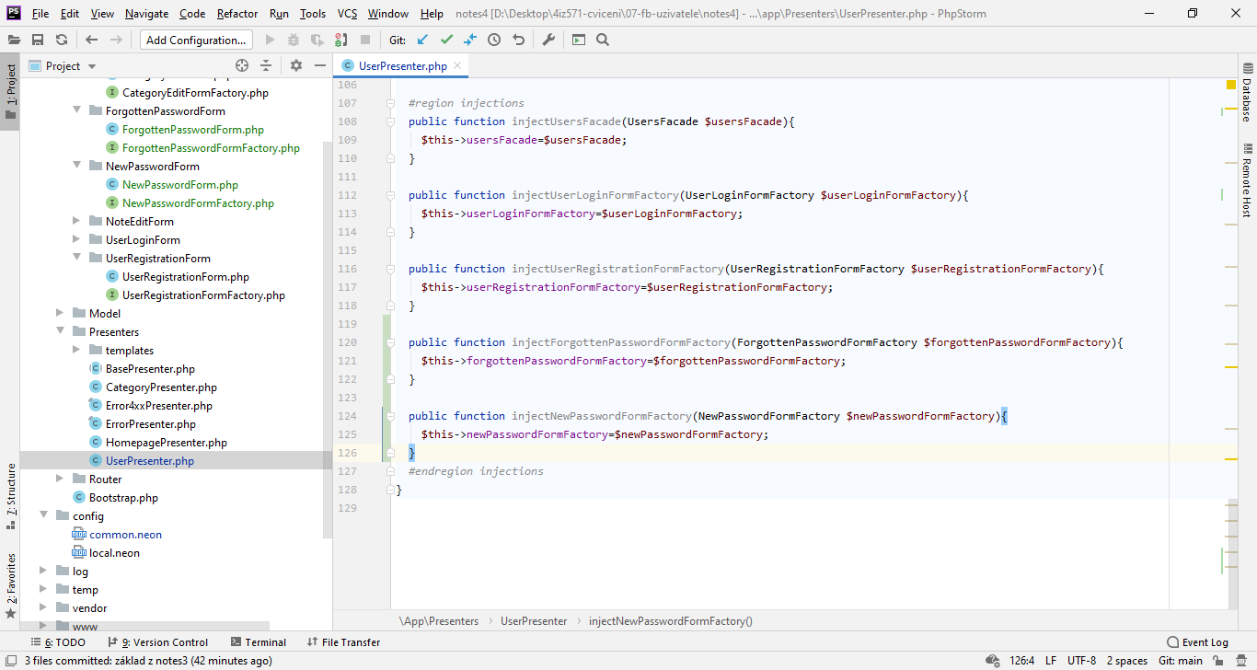
Formuláře i model máme připravené, jdeme na úpravu presenteru a šablon.
Nejprve si v UserPresenteru necháme předat jako závislosti tovární rozhraní pro oba potřebné formuláře.

Slide 22
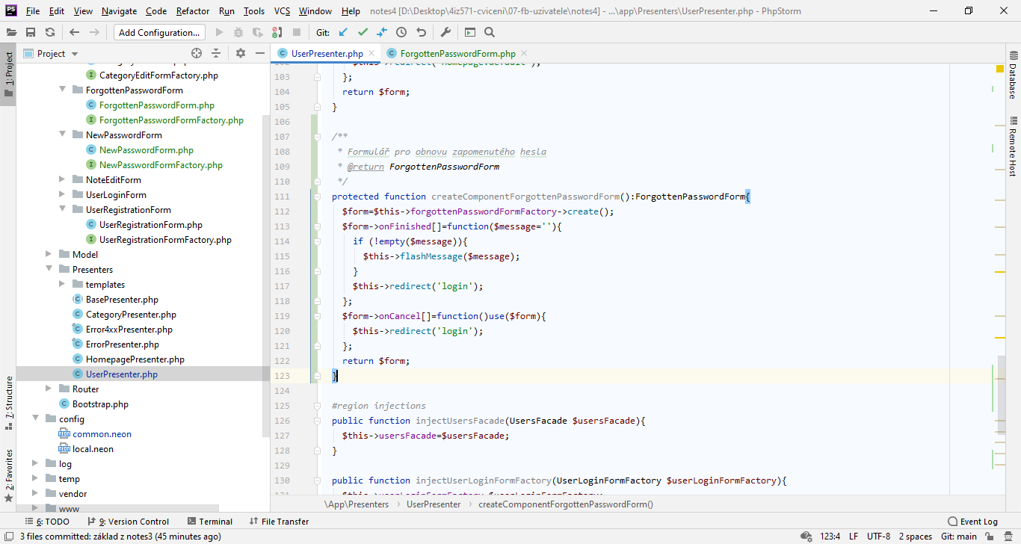
Následně doplníme metody createComponent…., které budou vytvářet dané komponenty s formuláři.
V případě formuláře pro zadání mailu pro poslání kódu jen zobrazíme případnou zprávu jako flash message a přesměrujeme uživatele na přihlášení.

Slide 23
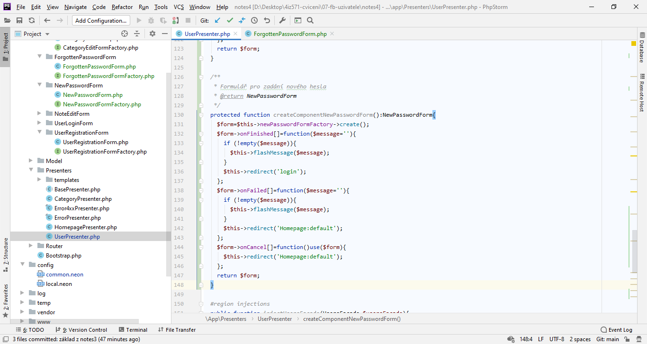
Obdobně to bude u formuláře pro změnu hesla. Jen v tomto případě reagujeme i na událost onFailed.

Slide 24
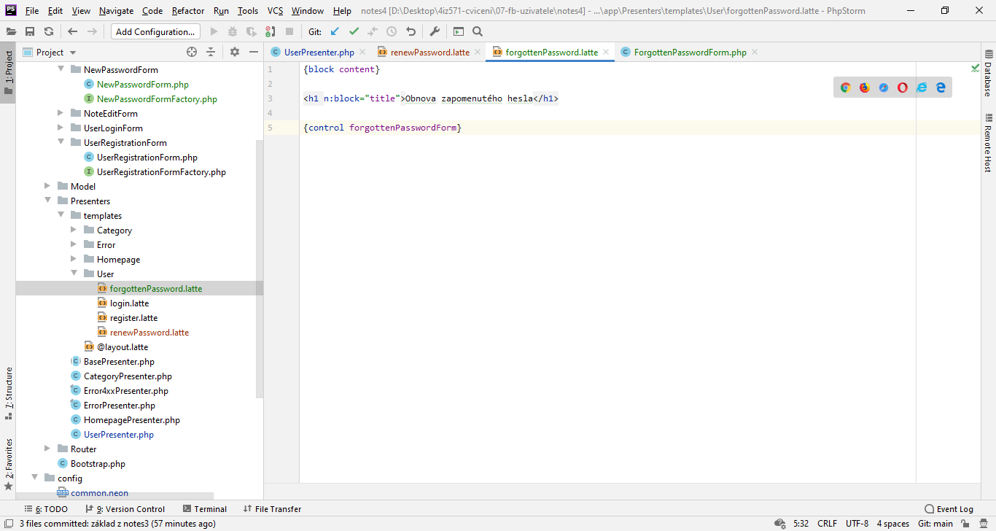
Pro zobrazení formuláře pro obnovu hesla budeme využívat akci User:forgottenPassword.
Vytvoříme tedy příslušnou šablonu, která bude obsahovat formulář pro zadání mailu, na který se má poslat odkaz pro obnovu.

Slide 25
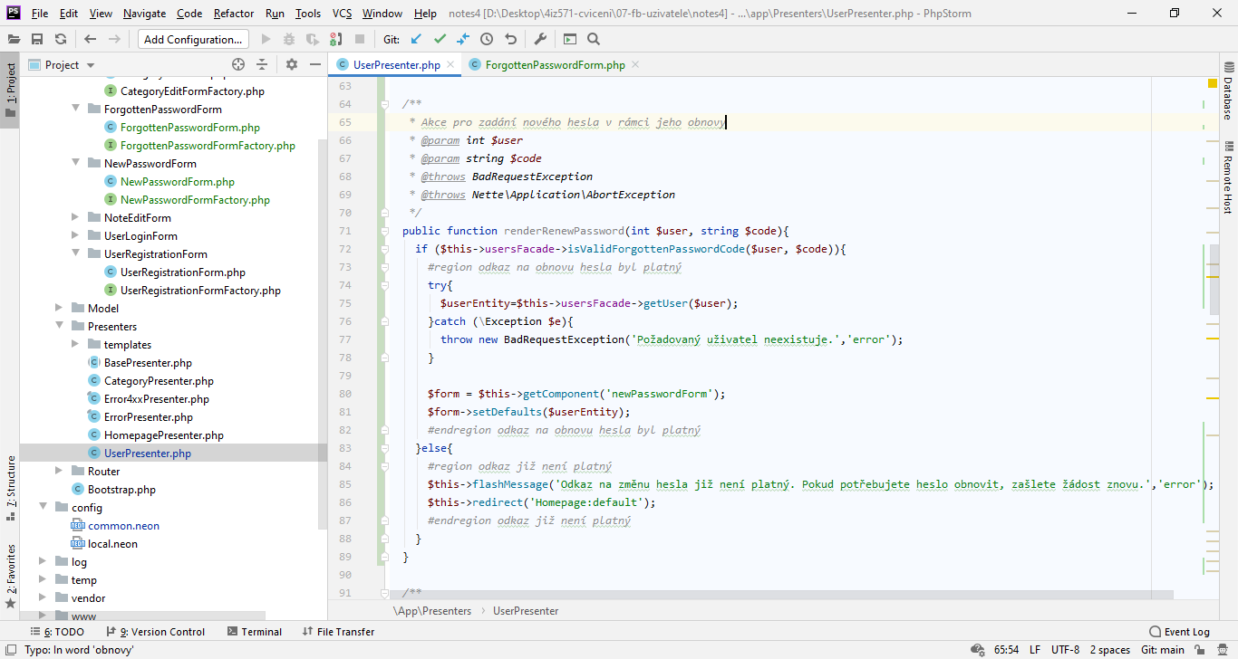
Pro obnovu zapomenutého hesla poté budeme využívat akci User:renewPassword, která bude mít jako parametry ID uživatele a kód pro obnovu.
Vytvoříme si danou akci v presenteru, ověříme, zda je kód platný a pokud ano, zobrazíme formulář pro zadání nového hesla.

Slide 26
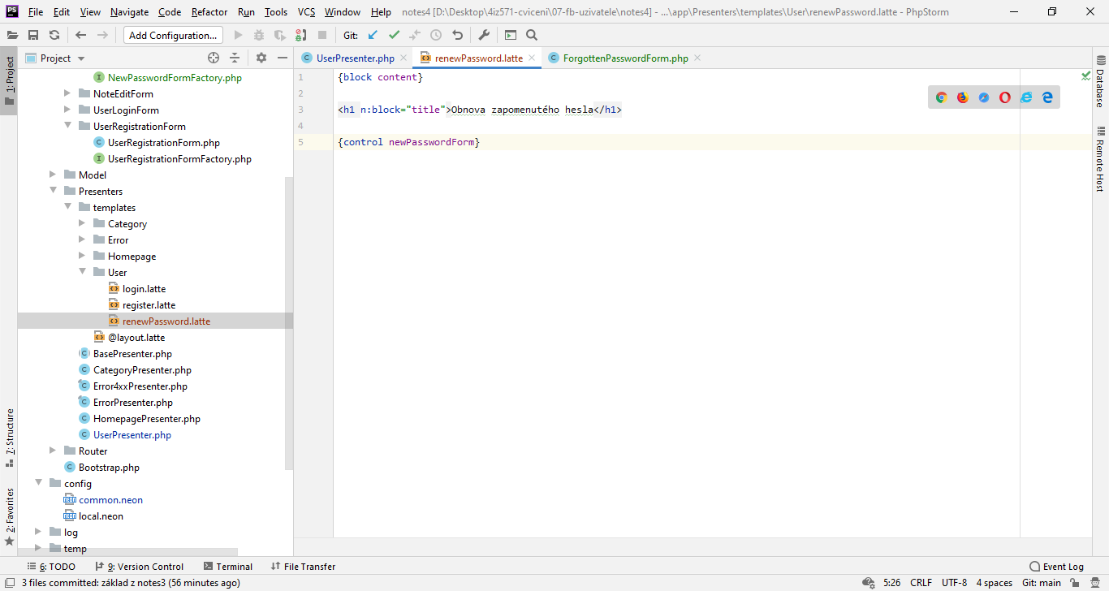
Šablona pro tuto akci poté bude obsahovat vlastně jen formulář pro změnu hesla.

Slide 27
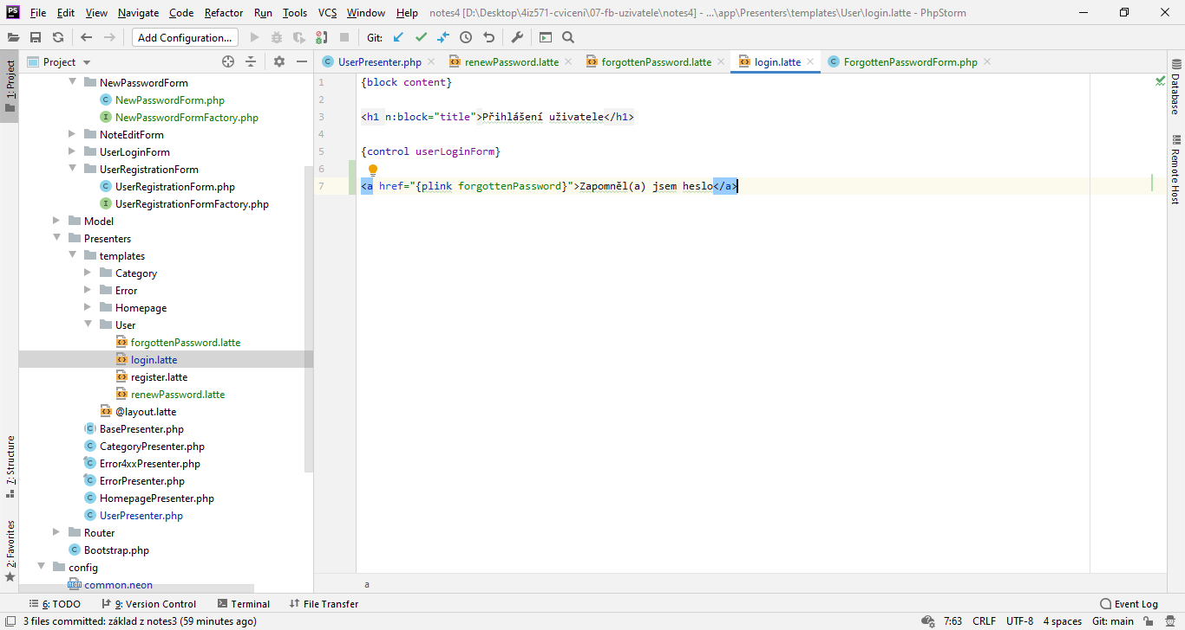
Nakonec jen doplníme na stránku s přihlašováním odkaz na obnovu zapomenutého hesla.

Slide 28
Je to vše?
Pozor: V aplikaci kontrolujeme, jestli má uživatel právo přistupovat ke konkrétnímu presenteru a jeho akci. Všechna tato oprávnění máme v databázi v tabulce „permission“. Kdybychom teď zkusili aplikaci spustit, byli bychom při požadavku na obnovu hesla přesměrování zpět na přihlášení.
Musíme tedy do tabulky „permission“ doplnit povolení, aby mohl anonymní uživatel přistupovat k akcím „User:forgottenPassword“ a „User:renewPassword“.
INSERT INTO `permission` (`role_id`, `resource_id`, `action`, `type`) VALUES ('guest', 'User', 'forgottenPassword', 'allow'), ('guest', 'User', 'renewPassword', 'allow');

